Slide 1

Presentación acuerdos Reunión CNO 652 22 de noviembre de 2021

Slide 2
Acuerdos

Slide 3
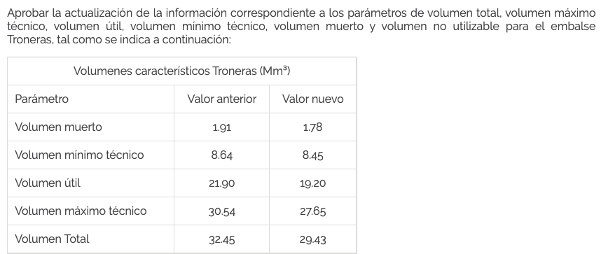
Por el cual se aprueba la actualización de información de unos parámetros técnicos de los volúmenes del embalse Troneras
Cumplimiento: Acuerdos 1413 de 2021, 1287 de 2020 y 565 de 2012
Concepto: SURER
Recomendación: Comité de Operación

Slide 4
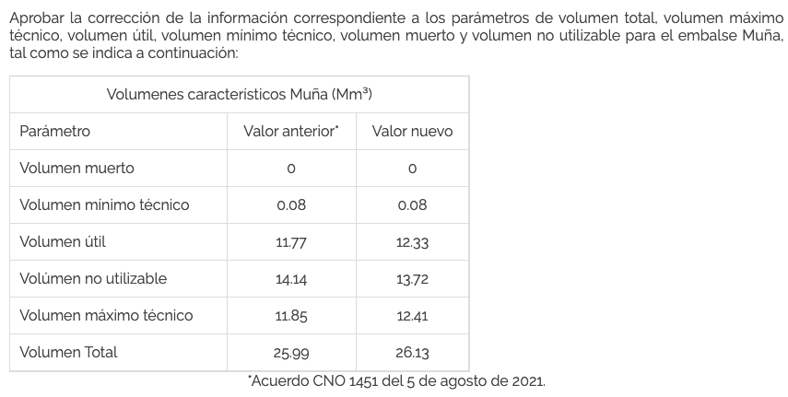
Por el cual se aprueba la actualización de información de unos parámetros técnicos de los volúmenes del embalse Muña
Cumplimiento: Acuerdos 1413 de 2021, 1287 de 2020 y 565 de 2012
Concepto: SURER
Recomendación: Comité de Operación

Slide 5
Por el cual se aprueba la modificación de algunos valores de la serie de caudales medios mensuales asociada a la central hidroeléctrica Amoyá
Cumplimiento: Acuerdo 1420 de 2021
Concepto: SURER
Recomendación: Comité de Operación

Slide 6
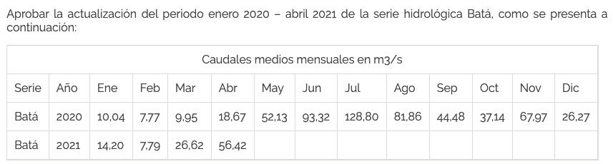
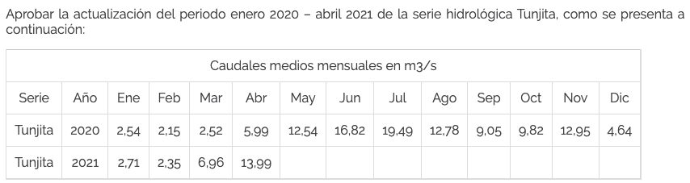
Por el cual se aprueba la actualización de las series hidrológicas de los ríos Batá y Tunjita asociadas a la central Chivor
Cumplimiento: Acuerdo 1420 de 2021
Concepto: SURER
Recomendación: Comité de Operación

Slide 7
Por el cual se aprueba la modificación de algunos valores de la serie de caudales medios mensuales de Porce3
Cumplimiento: Acuerdo 1420 de 2021
Concepto: SURER
Recomendación: Comité de Operación

Slide 8
Por el cual se aprueba la modificación de algunos valores de la serie de caudales medios mensuales de Guatapé
Cumplimiento: Acuerdo 1420 de 2021
Concepto: SURER
Recomendación: Comité de Operación

Slide 9
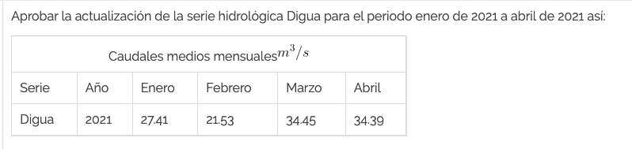
Por el cual se aprueba la actualización de la información de la serie hidrológica Digua
Cumplimiento: Acuerdo 1420 de 2021
Concepto: SURER
Recomendación: Comité de Operación

Slide 10
Por el cual se aprueba la actualización de la información de la serie hidrológica asociada a la central Carlos Lleras
Cumplimiento: Acuerdo 1420 de 2021
Concepto: SURER
Recomendación: Comité de Operación

Slide 11
Por el cual se aprueba una nueva ampliación de la vigencia de los resultados de la batimetría del embalse Tominé
Cumplimiento: Acuerdo 1420 de 2021
Concepto: SURER
Recomendación: Comité de Operación

Slide 12
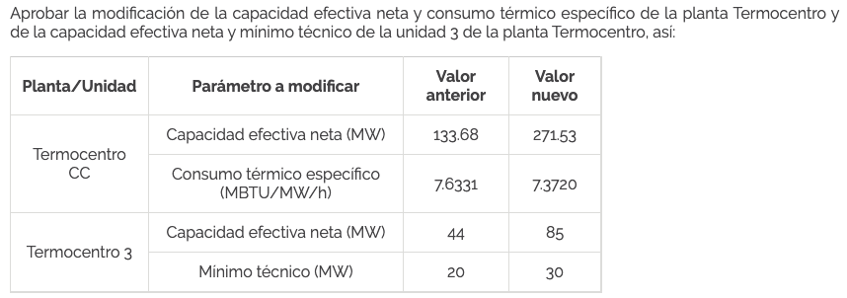
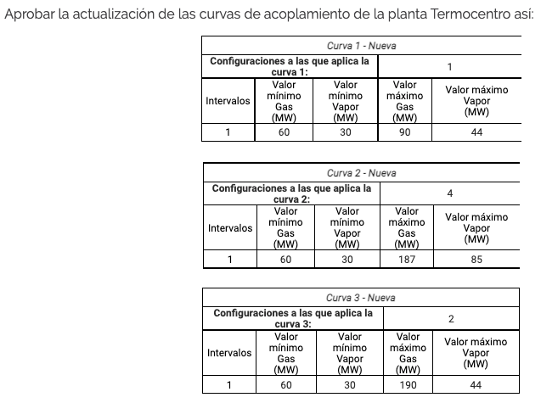
Por el cual se aprueban algunos parámetros técnicos de la planta Termocentro
Cumplimiento: Acuerdo 1413 de 2021
Concepto: Subcomité de Plantas
Recomendación: Comité de Operación

Slide 13
Por el cual se aprueba el documento "Responsabilidades y obligaciones de los Interesados y terceros involucrados en la implementación de los mecanismos de acuerdo con los artículos 19 y 34 de la Resolución CREG 075 de 2021"
Cumplimiento: Resolución CREG 075 de 2021 (artículos 19 y 34)
Concepto: Subcomité de Análisis y Planeamiento Eléctrico
Recomendación: Comité de Operación

Slide 14
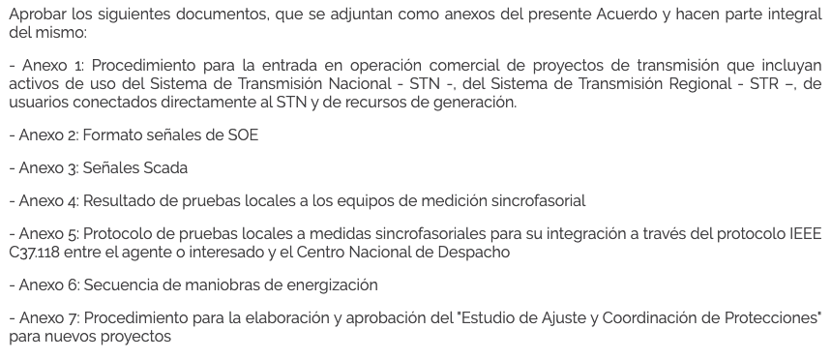
Por el cual se aprueba la actualización del Procedimiento para la puesta en operación de proyectos de transmisión que incluyan activos de uso del Sistema de Transmisión Nacional - STN -, del Sistema de Transmisión Regional - STR –, de usuarios conectados directamente al STN, al STR y de recursos de generación
Cumplimiento: Resolución CREG 075 de 2021 (artículos 19 y 34)
Concepto: Subcomité de Análisis y Planeamiento Eléctrico
Recomendación: Comité de Operación

Slide 15
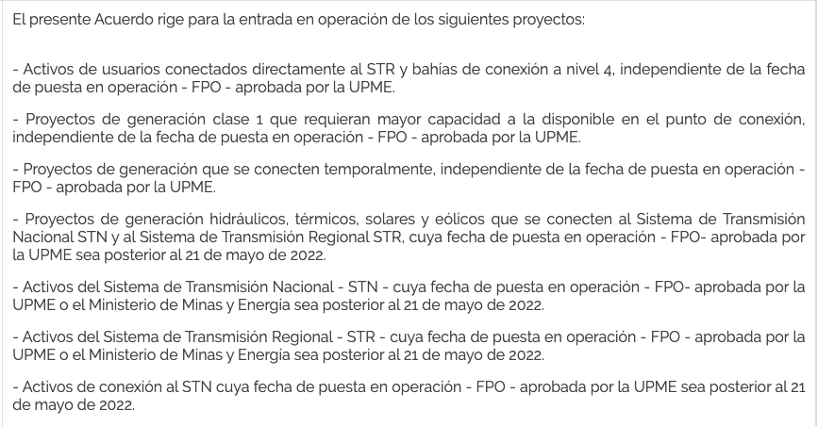
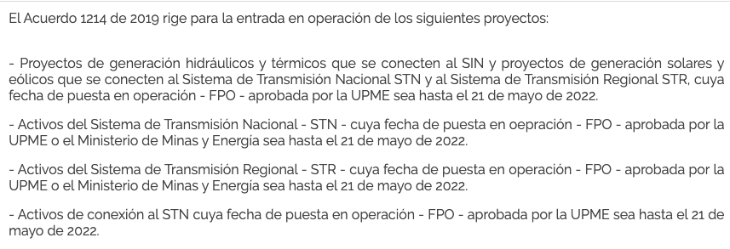
Por el cual se aprueba la actualización del Procedimiento para la puesta en operación de proyectos de transmisión que incluyan activos de uso del Sistema de Transmisión Nacional - STN -, del Sistema de Transmisión Regional - STR –, de usuarios conectados directamente al STN, al STR y de recursos de generación
Cumplimiento: Resolución CREG 075 de 2021 (artículos 19 y 34)
Concepto: Subcomité de Análisis y Planeamiento Eléctrico
Recomendación: Comité de Operación

Slide 16
Gracias

